Slide 1
슬라이드 시스템
Incremental learning

Slide 2
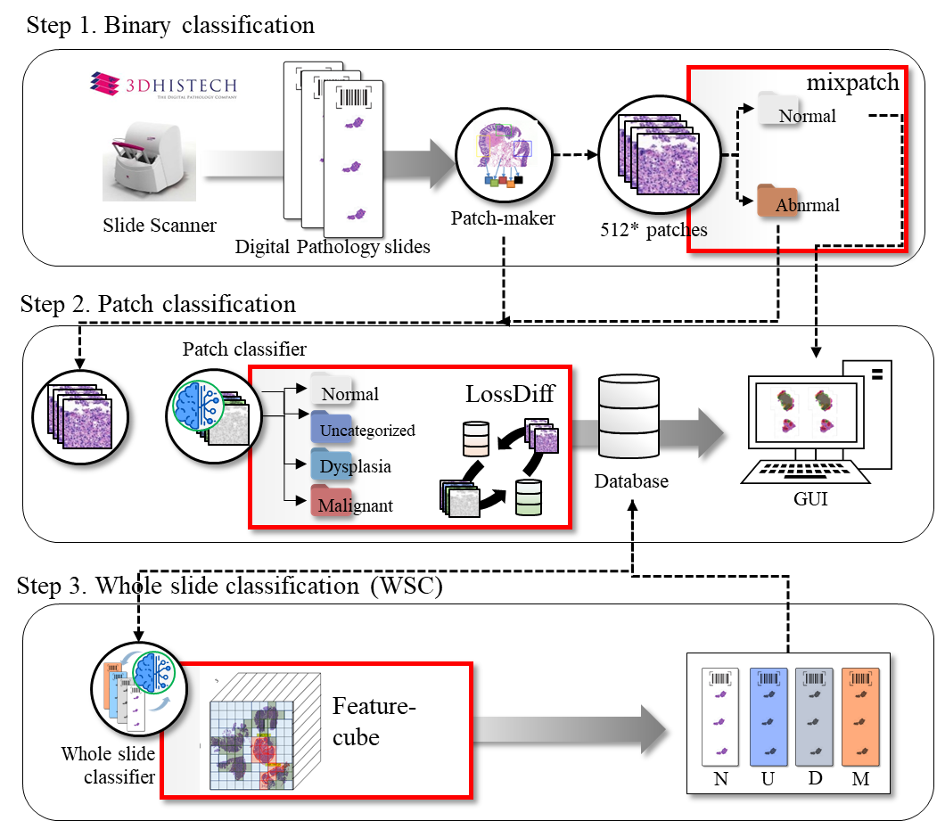
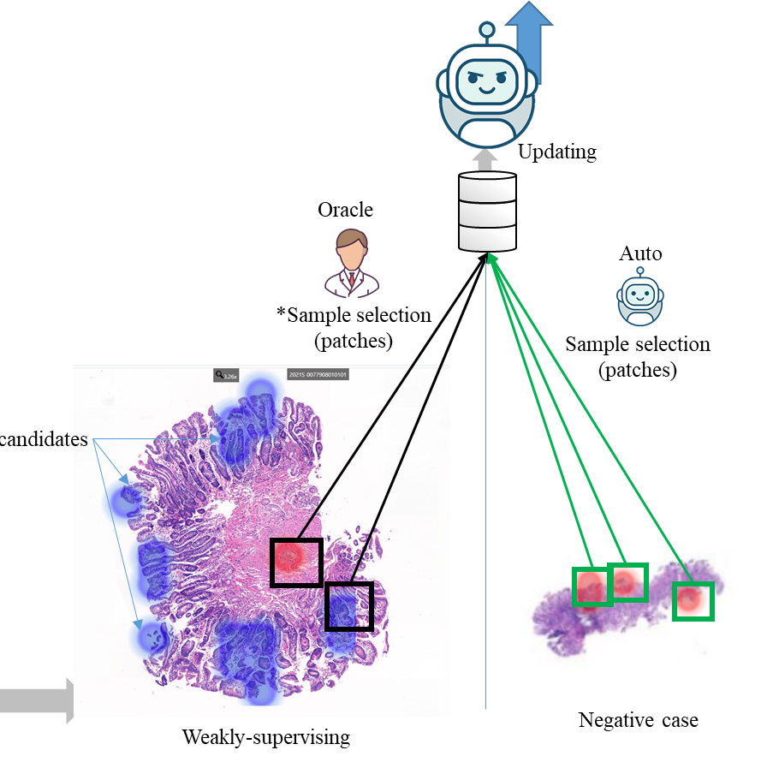


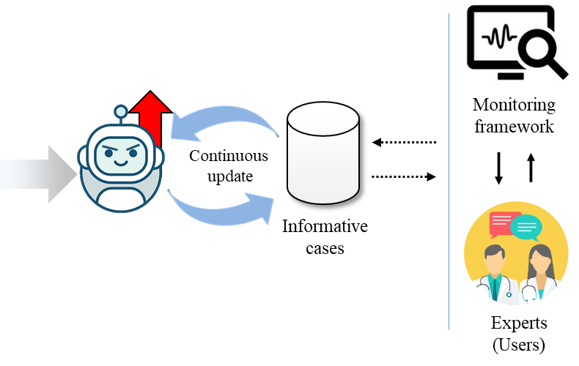
System overview
WSI system
Sample selection & update
Sustainable system

Slide 3

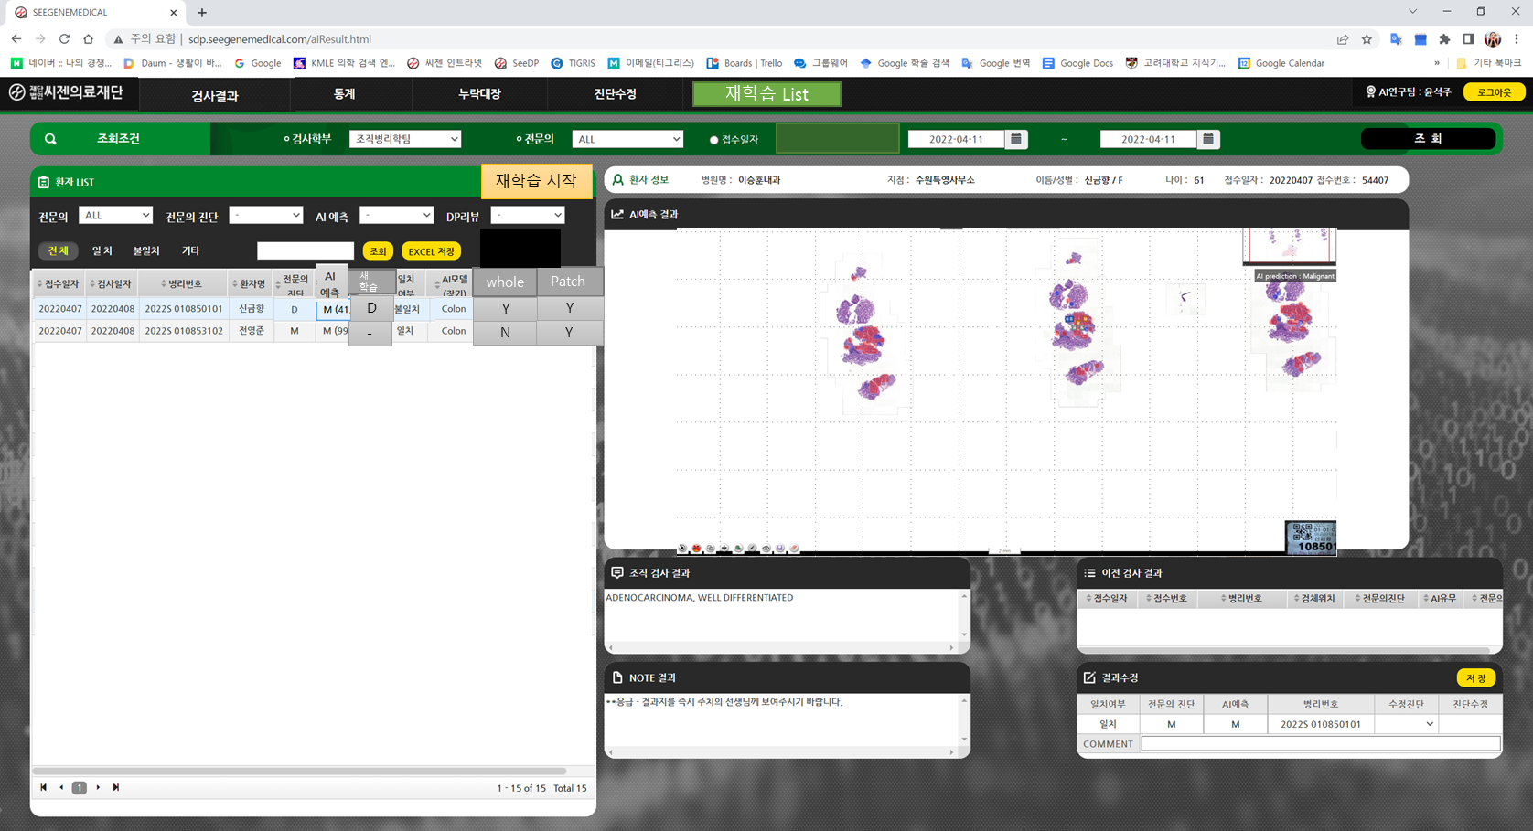
Work flow diagram
PI: patch image
PI conf score sensitivity analysis
PI update strategy analysis
DB
WSI sensitivity analysis
WSI updating scenario
recommendation
DB
GUI
DB
VAST
Data input
Feature cube
WSI classification
WSI List for re-training
Data copy
Order (starting training)
WSI classifier
WSI
Training
Patch
DB
DB
order
WSI tiling
Patch classification
Patch list for re-training
Patch making
Patch data save
Tile maker
Patch classifier
Patch generator
UI (selection)

Slide 4
슬라이드 시스템
Incremental learning – patch 업데이트 전략 실험

Slide 5
Patch level classification- selection strategy (지난 슬라이드)
1) 스코어 영향 분석 실험 : patch 분류기 실험
Patch | G1 | G2 | G3 | G4 | G5 | G6 | G7 | G8 | G9 | G10 | test
data | 2k | 2k | 2k | 2k | 2k | 2k | 2k | 2k | 2k | 2k | 26k
sampling | - | 0.5k | 0.5k | 0.5k | 0.5k | 0.5k | 0.5k | 0.5k | 0.5k | 0.5k | -
 | G1 | G2 | G3 | G4 | G5 | G6 | G7
>= 0.9 | 65.68 | 88.66 | 75.84 | 85.97 | 84.15 | 72.6 | 70.08
>= 0.8 | 65.68 | 68.19 | 77.26 | 65.36 | 84.06 | 79.4 | 75
>=0.7 | 65.68 | 70.41 | 68.98 | 79.33 | 74.9 | 69.56 | 65.43
>= 0.6 | 65.68 | 86.78 | 64.18 | 65.43 | 80.38 | 56.11 | 70.84
>= 0.5 | 65.68 | 50.8 | 55.53 | 71.14 | 64.9 | 56.05 | 57.22
>= 0.4 | 65.68 | 79.6 | 73.66 | 71.7 | 73.28 | 76.48 | 65.78
>= 0.3 | 65.68 | 75.75 | 80.14 | 88.73 | 73.05 | 75.91 | 64.96
>= 0.2 | 65.68 | 75.75 | 80.14 | 88.73 | 73.05 | 75.91 | 64.96
>= 0.1 | 65.68 | 75.75 | 80.14 | 88.73 | 73.05 | 75.91 | 64.96
>= 0 | 65.68 | 75.75 | 80.14 | 88.73 | 73.05 | 75.91 | 64.96

Slide 6
Patch level classification- selection strategy
1) 스코어 영향 분석 실험 : patch 분류기 실험
대상 : colon, test:27,897
 | 6k | 7k | 8k | 9k | 10k | 11k | 12k | 13k | 14k | 15k
 | G1 | G2 | G3 | G4 | G5 | G6 | G7 | G8 | G9 | G10
>= 0.9 | 94.11 | 93.78 | 93.09 | 93.64 | 95.25 | 95.29 | 95.52 | 95.77 | 95.88 | 95.36
>= 0.8 | 94.11 | 93.8 | 94.53 | 93.6 | 96.11 | 95.2 | 95.53 | 95.17 | 94.55 | 94.49
>=0.7 | 94.11 | 94 | 93.88 | 93.84 | 94.29 | 95.18 | 94.61 | 95.97 | 94.88 | 94.36
>= 0.6 | 94.11 | 94.18 | 93.91 | 93.39 | 94.56 | 95.43 | 94.41 | 95.49 | 94.55 | 94.78
>= 0.5 | 94.11 | 93.53 | 94.44 | 95.07 | 93.94 | 94.33 | 95.26 | 96.11 | 92.01 | 94.87
>= 0.4 | 94.11 | 93.67 | 92.06 | 94.02 | 95.18 | 95.23 | 95.31 | 94.8 | 94.77 | 96.01
>= 0.3 | 94.11 | 93.54 | 94.2 | 94.59 | 94.36 | 95.09 | 94.72 | 95.35 | 95.08 | 94.07
대상 : stomach, test: 20,820
 | (3k) | (4k) | (5k) | (6k) | (7k) | (8k) | (9k) | (10k) | (11k) | (12k)
 | G1 | G2 | G3 | G4 | G5 | G6 | G7 | G8 | G9 | G10
>= 0.9 | 91.61 | 91.39 | 92.53 | 93.04 | 93.95 | 94.47 | 94.61 | 92.59 | 94.61 | 93.81
>= 0.8 | 91.61 | 91.54 | 92.91 | 92.18 | 94.02 | 94.16 | 94.4 | 92.39 | 93.59 | 94.42
>=0.7 | 91.61 | 92.46 | 93.29 | 93.6 | 92.45 | 93.87 | 94.62 | 93.05 | 94.57 | 94.88
>= 0.6 | 91.61 | 92.4 | 92.83 | 92.91 | 93.96 | 94.22 | 93.9 | 93.98 | 94.64 | 94.32
>= 0.5 | 91.61 | 92.14 | 92.8 | 92.74 | 93.91 | 94.53 | 94.38 | 94.65 | 94.84 | 95
>= 0.4 | 91.61 | 92.11 | 93.51 | 93.01 | 93.63 | 94.33 | 94.56 | 94.76 | 93.67 | 93.77
>= 0.3 | 91.61 | 91.96 | 93.21 | 93.19 | 93.38 | 94.34 | 94.71 | 93.95 | 93.64 | 94.68
RS | 91.61 | 92.32 | 92.2 | 92.33 | 92.87 | 93.59 | 93.81 | 93.1 | 93.92 | 93.68

Slide 7
슬라이드 시스템
Incremental learning – WSI 업데이트 전략 실험

Slide 8
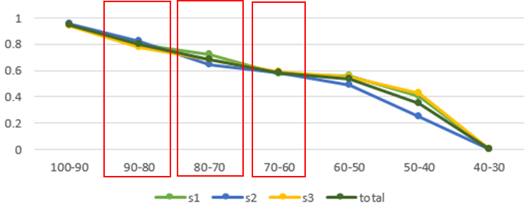

WSI 업데이트 전략 실험
1) 스코어 영향 분석 :
모델의 confidence 값에 따른 샘플의 학습 효과 분석
스코어에 대한 학습 시 모델의 변화 형태 관찰
스코어 범위 | 영향력
0.9=< | ?
0.8=< | ?
0.7=< | ?
… | …
0.3=< | ?
2) 업데이트 전략 분석 : 예측 차이
‘모델-전문가 예측’ 차이에 따른 샘플의 학습 효과 영향 분석
각 사례에 대한 학습 시 모델의 변화 형태 관찰
분류 | 소분류 | 사례
슬라이드 | FN | high confidence
 | FN | low confidence
 | FP | high confidence
 | FP | low confidence
 | TN | low confidence
 | TP | low confidence
사례 | 영향력
high confidence | ?
low confidence | ?
high confidence | ?
low confidence | ?
low confidence | ?
low confidence | ?
Notes:
WSI의 경우 두가지 실험을 계획하고 진행중임
1) 스코어 영향 분석 :
모델의 confidence 값에 따른 샘플의 학습 효과 분석
스코어에 대한 학습 시 모델의 변화 형태 관찰
2) 업데이트 전략 분석 : 예측 차이
‘모델-전문가 예측’ 차이에 따른 샘플의 학습 효과 영향 분석
각 사례에 대한 학습 시 모델의 변화 형태 관찰

Slide 9
WSI 업데이트 전략 실험
3 구간 중심의 실험 (데이터 수 다름)
Low 구간에서 가장 적은 수의 데이터로 가장 높은 성능 확인
WSI 샘플링은 low conf를 기반으로 진행해도 될 듯 (추가 실험이 필요하겠지만)
3차 실험 : 구간 변경 실험
구간을 3개의 구간으로 변경
1) Low: 0.5-0.7
2) Mid: 0.7-0.9
3) High: 0.9-1.0
세대 조건은 동일
 | G1 | G2 | G3 | G4 | G5 | G6 | test
data | 200 | 200 | 200 | 200 | 200 | 200 | 150
sampling | - | 50 | 50 | 50 | 50 | 50 | -
계획
 | G1 | G2 | G3 | G4 | G5 | G6
0.9-1.0 | 200 | 250 (50) | 300 (50) | 350 (50) | 400 (50) | 450 (50)
0.7-0.9 | 200 | 250 (50) | 299 (49) | 349 (50) | 397 (48) | 447 (50)
0.5-0.7 | 200 | 239 (39) | 274 (35) | 294 (20) | 314 (20) | 345 (30)
실제
 | G1 | G2 | G3 | G4 | G5 | G6
0.9-1.0 | 0.88 | 0.83 | 0.89 | 0.83 | 0.85 | 0.86
0.7-0.9 | 0.88 | 0.86 | 0.9 | 0.87 | 0.9 | 0.87
0.5-0.7 | 0.88 | 0.89 | 0.9 | 0.91 | 0.93 | 0.92
결과
Notes:
칼리브 레이션 (라벨 스무딩을 적용)적용된 모델과 low conf 값을 가지는 WSI를 우선적으로 샘플링하는 것으로 방향을 잡으면 될것 같음, 약간 변경된 실험 (고정된 개수의 샘플수)이 필요할것 같으며
예를들어 low conf 값의 적절한 threshold 값을 정의 하는 실험들을 진행해서, WSI에 대한 샘플링 방법은 정의 할수 있을 것으로 보임

Slide 10
Patch level classification- selection strategy
1) 스코어 영향 분석 실험 : WSI 분류기 실험
 | G1 | G2 | G3 | G4 | G5 | G6
high | 0.886 | 0.813 | 0.867 | 0.84 | 0.887 | 0.893
mid | 0.886 | 0.893 | 0.88 | 0.933 | 0.907 | 0.913
low | 0.886 | 0.913 | 0.947 | 0.927 | 0.94 | 0.953
RS | 0.886 | 0.873 | 0.9 | 0.9 | 0.88 | 0.887

Slide 11
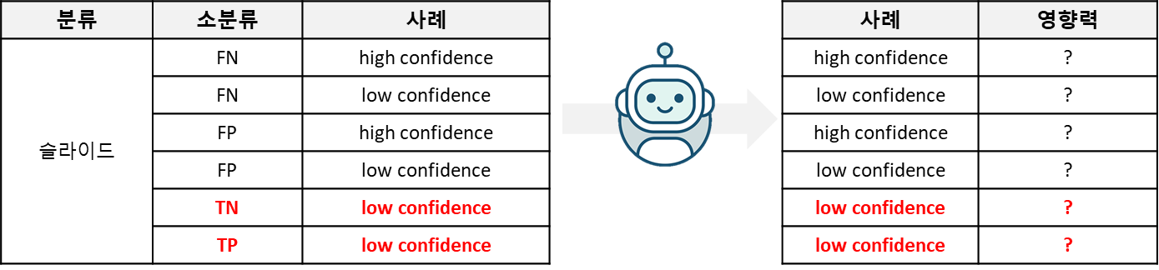
Patch level classification- selection strategy
2) 업데이트 전략 분석 : 예측 차이
‘모델-전문가 예측’ 차이에 따른 샘플의 학습 효과 영향 분석
각 사례에 대한 학습 시 모델의 변화 형태 관찰
 | G1 | G2 | G3 | G4 | G5
T_H | 0.88 | 0.833 | 0.853 | 0.853 | 0.807
F_H | 0.88 | 0.893 | 0.893 | 0.86 | 0.907
T_L | 0.88 | 0.86 | 0.847 | 0.88 | 0.9
F_L | 0.88 | 0.88 | 0.887 | 0.913 | 0.94
RS | 0.88 | 0.833 | 0.873 | 0.873 | 0.866

Slide 12
슬라이드 시스템
Incremental learning – 기타 사항

Slide 13
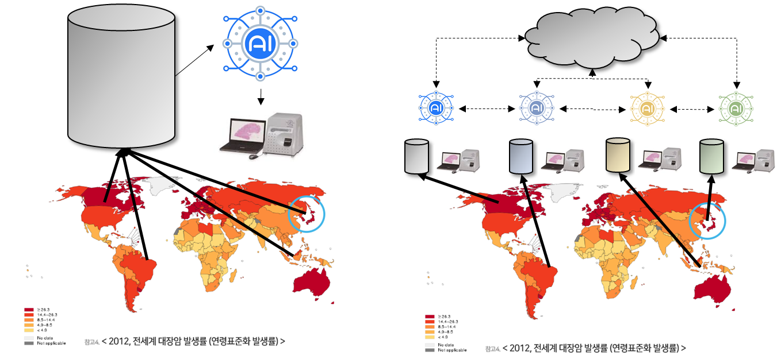
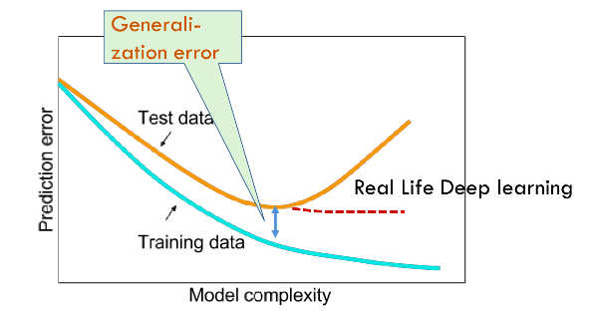
기타 사항
AL 시스템
Patch 추천 : confidence score 영향 분석에서 업데이트 전략 분석으로 전환
WSI 추천 : 1-2차 추가 실험 후 시스템 개발로 전환 계획
AL 시스템 데이터 정리 방법
현재 설계는 DB 가 관리하는 것으로 함
but, 업데이트가 수행됨에 따라, 여러 번 입력되는 슬라이드들에 대한 관리 방법 논의 필요
DB 재설계
모델 정보 테이블 추가
패치 생성 모듈의 설정 정보 테이블 추가
추천 정보 관련 테이블 추가 필요
6/30 설치 계획
2022-2023 일정 재설계
Federated learning에 대한 가능성 논의를 했으나, generalization에 집중하는 것으로 변경
Incremental learning 올 하반기 개발 시작 계획 (문헌연구 시작)
Notes:
칼리브 레이션 (라벨 스무딩을 적용)적용된 모델과 low conf 값을 가지는 WSI를 우선적으로 샘플링하는 것으로 방향을 잡으면 될것 같음, 약간 변경된 실험 (고정된 개수의 샘플수)이 필요할것 같으며
예를들어 low conf 값의 적절한 threshold 값을 정의 하는 실험들을 진행해서, WSI에 대한 샘플링 방법은 정의 할수 있을 것으로 보임

